Slide 1

第14课
太空大战

Slide 2
1
火箭躲避小球的时间来获取分数，当火箭碰到小球游戏结束。
2
巩固“遇到边缘就反弹”、“面向*方向”等脚本
3
学习”克隆””当作为克隆体启动时“等脚本
4
综合应用所学脚本完成编程项目并扩展

Slide 3







巩固脚本:
新脚本:

Slide 4
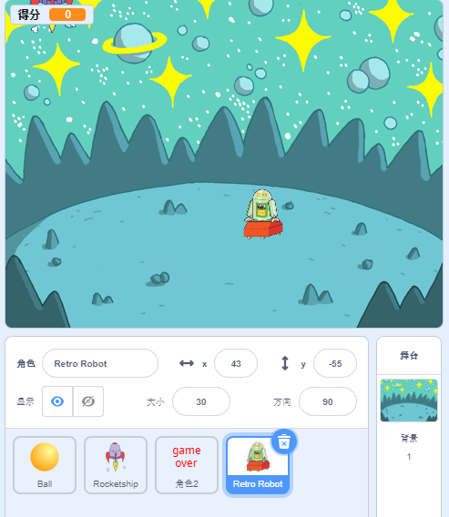


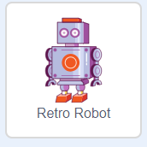
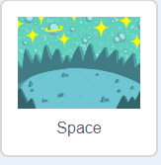
1.本节课用到的角色
2.本节课用到的背景
《太空大战》

Slide 5
1. 小球如何运动？
面向随机方向运动，碰到最上方边缘消失（判断条件是什么？）
2.如何克隆小球？
克隆自己
3.如何控制火箭方向？
小球面向随机方向运动
4.如何设置得分
火箭碰到小球的时间来控制分值
《太空大战》

Slide 6
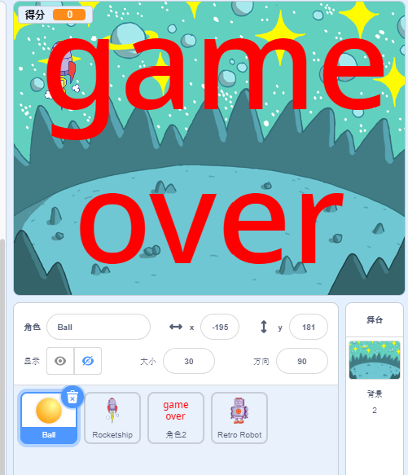

1.选择舞台背景及角色
1，太空背景
2，角色：（1）球—子弹。
（2） 火箭---操作的飞机。
（3）机器人—敌人
（4）绘制game over 图标—结束

Slide 7
2.程序思考
思考：我们需要完成什么样的指令呢？
1、如何让小球动起来？
2、如何克隆小球？
3、如何控制火箭的方向来躲避小球？
当我们把问题罗列出来之后我们就开始一个一个来解决

Slide 8

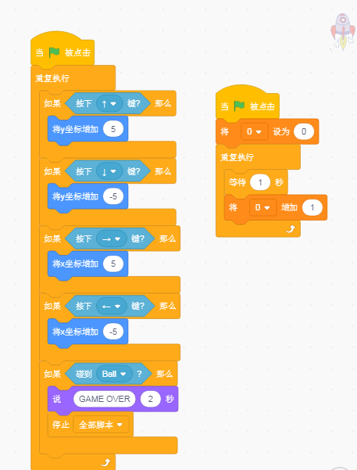
你会了吗？

Slide 9
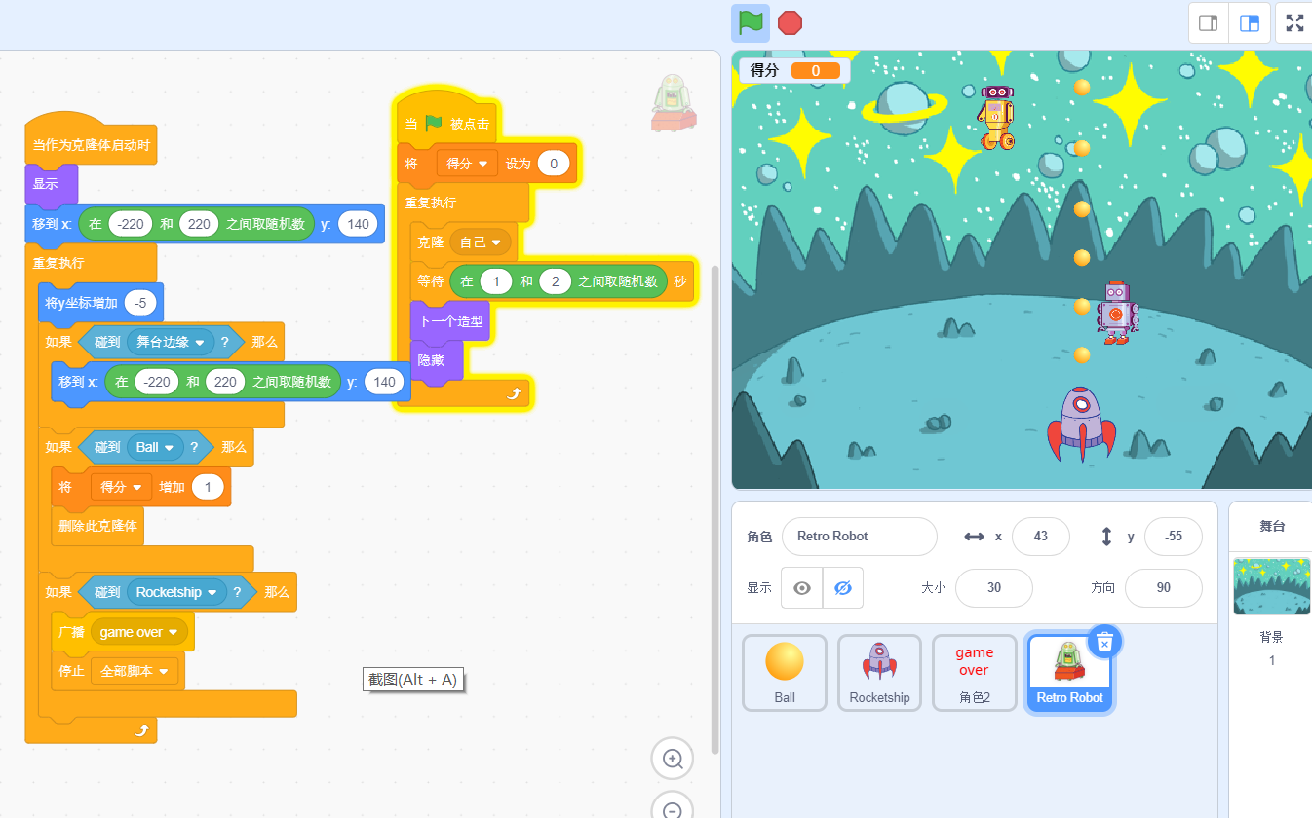

Slide 10
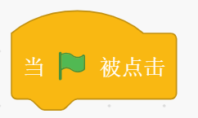

(1)
当小绿旗被是作为每一个脚本开始的指令，每次被点击运行我们编写的程序
(2)
在舞台上移动10步，默认方向：向右
知识点巩固

Slide 11

(3)
能快速复制出一模一样的角色。在《太空大战》中，我们只需要一个小球角色，使用克隆技术复制出更多小球。
(4)
来自“控制”模板，使每个克隆体在克隆完毕后都以它为起点开始运行。
知识点巩固

Slide 12

思考如下问题
如何修改脚本可适当增加游戏难度？
提示：修改移动步数
聪明的你试试吧！

Slide 13
课后练习
1，完善背景，角色。
2，完善，编写完整太空大战的代码，使游戏可以正常运行

